Slide 1
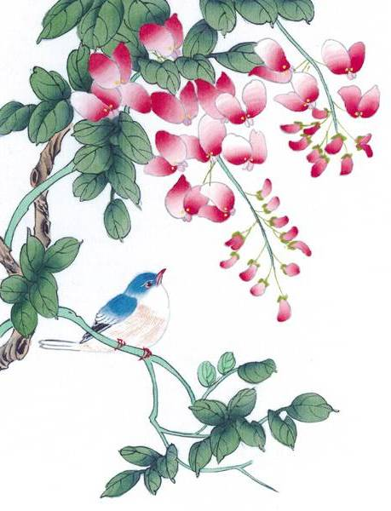
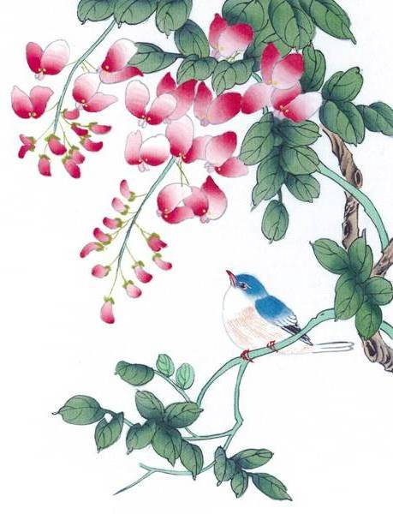
UBND TP. QUY NHƠN
TRƯỜNG TIỂU HỌC BÙI THỊ XUÂN
CHÀO MỪNG QUÝ THẦY CÔ
VỀ DỰ GIỜ THĂM LỚP
MÔN: TOÁN
BÀI: LUYỆN TẬP ( TIẾT 2)
Giáo viên: Trần Thị Hằng
Lớp : 2B

Slide 2
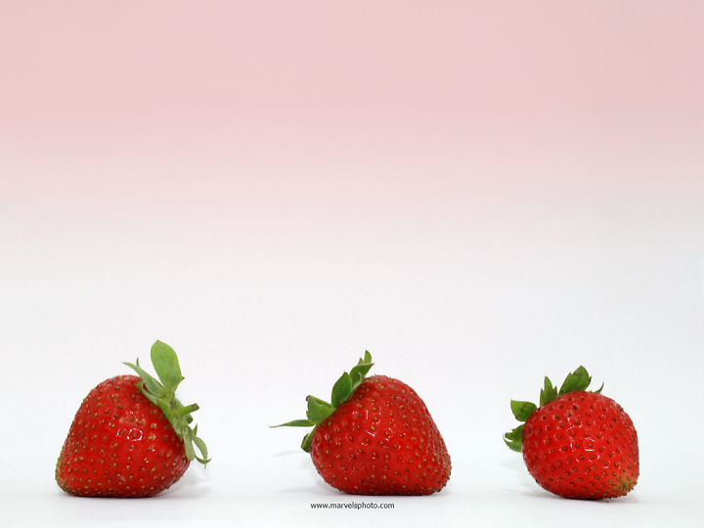
KHỞI ĐỘNG
TRÒ CHƠI VƯỢT CHƯỚNG NGẠI VẬT
n

Slide 3
BẮT ĐẦU

Slide 4
BẮT ĐẦU
Kíttt….

Slide 5
3 6
8
-
? 8
?
A. 2
B. 3
C. 4
Kíttt….

Slide 6
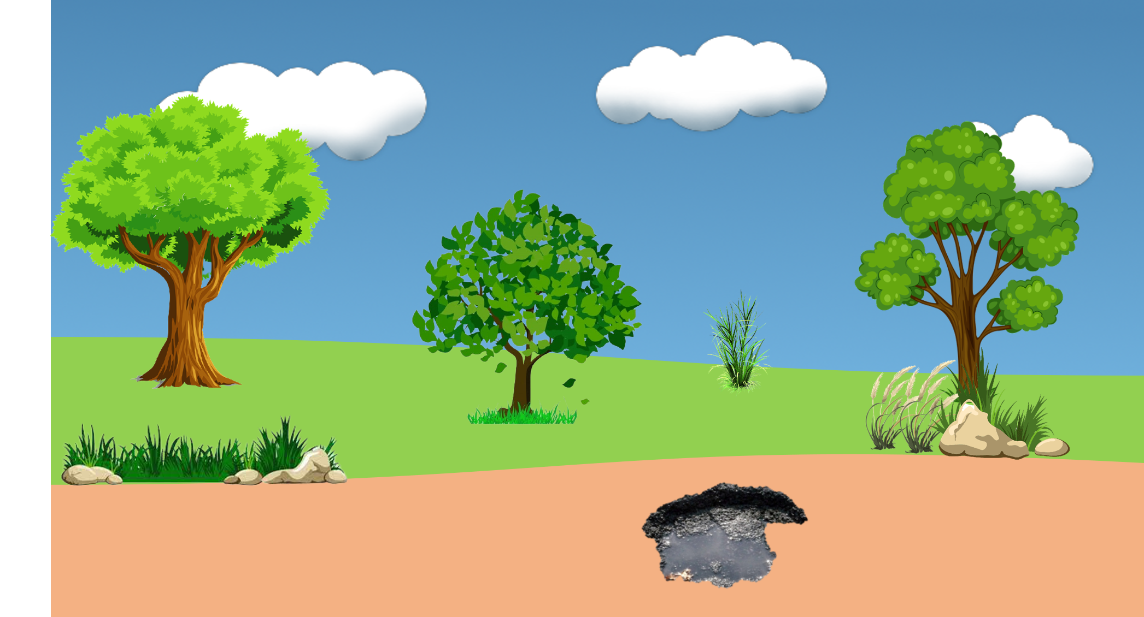
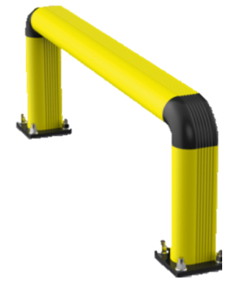
4 7
9
-
? 2
? ?
A. 48
B. 39
C. 38
Kíttt….

Slide 7
2 2
6
-
? 2
? ?
A. 26
B. 16
C. 17
Kíttt….

Slide 8
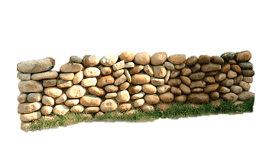
2 3
8
?
-
CHÀO MỪNG TÍ XÌ TRUM VỀ NHÀ
3 5
A. 2
B. 3
C. 4
Notes:
- Để xì trum về đích >>> click vào xe màu hồng sẽ có nhạc và hiệu ứng chào mừng

Slide 9
Thứ tư ngày 27 tháng 11 năm 2024
Toán
LUYỆN TẬP ( Tiết 2)

Slide 10
a. Tính:
4
60 – 8 – 20 =
70 – 12 + 10 =
32
68
52
58
b.>
<
=
?
40 – 4 36
80 – 37 49
68 – 40 28
94 – 5 88
?
?
=
=
?
<
?
>

Slide 11
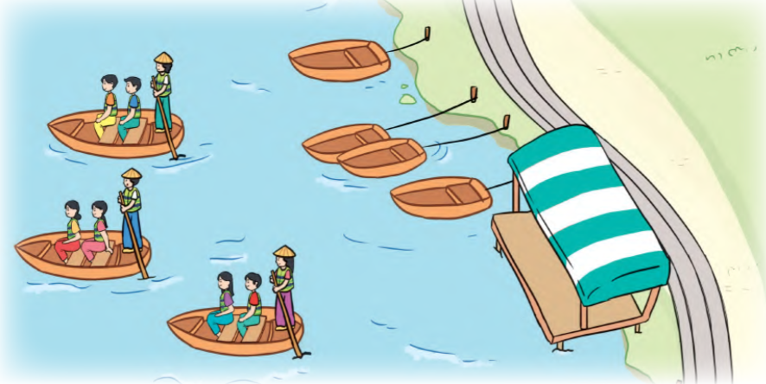
Tính
Một bến thuyền du lịch có 64 chiếc thuyền, trong đó có 39 chiếc thuyền đã rời bến. Hỏi ở bến thuyền còn lại bao nhiêu chiếc thuyền?
5
Có: 64 chiếc thuyền
Rời bến: 39 chiếc thuyền
Còn lại: chiếc thuyền
?
Bài giải:
Ở bến thuyền còn lại số chiếc thuyền là:
64 – 39 = 25 (chiếc)
Đáp số: 25 chiếc thuyền

Slide 12
Vận dụng

Slide 13
Tính
6
Nối mỗi thẻ ghi phép tính thích hợp cho mỗi hộp:
55
39
94 – 39
62 – 23
49
52
59
66 - 17
80 - 28
72 - 13
46
44
90 - 44
61 - 17
52
71 - 19
Những phép tính có kết quả
bé hơn 50
Những phép tính có kết quả
lớn hơn 50

Slide 14
Em hãy chia sẻ những điều
học được qua bài này.

Slide 15
DẶN DÒ

Slide 16
KÍNH CHÚC QUÝ THẦY CÔ MẠNH KHỎE
CHÚC CÁC EM CHĂM NGOAN HỌC GIỎI
Notes:
16

